Slide 1

圣诞慈善拍卖
欢迎来到圣诞慈善拍卖会，让我们携手传递温暖，用爱心点亮冬日。

Slide 2
活动背景介绍
本场拍卖旨在为 善淘Buy42 筹集善款，支持他们的 善淘“享友”伙伴计划。
无论本次活动的成交金额如何，Discover都将额外捐赠同等数额的资金，以进一步扩大我们的慈善影响力。

Slide 3


公益事业受益简介
支持 善淘Buy42 的 善淘“享友”伙伴计划。
善淘Buy42致力于打造一个基于慈善商店的社区公益生态，它的使命是帮助社会边缘的“奋斗者”们更好地参与社会生活。
善淘“享友”伙伴计划旨在分享物资捐赠资源给正在服务弱势群体的公益伙伴。

Slide 4


Slide 5

拍卖物品
高档洗护品
高档日化用品
Rituals的精致身体乳和沐浴露。
Rituals的磨砂膏和香氛
全新耳机
来自Neil提供的全新Air Pods 3

Slide 6

拍卖规则与注意事项
竞拍最低价
竞拍方式
每件拍卖物品都设定了最低竞拍价格，并且我们确保这些价格都低于物品的实际价值，让您能够以物超所值的价格参与竞拍。
您可以举手示意、或者高声喊出您的报价。
竞拍加价
付款方式
本次拍卖物品的价值已进行评估，因此最低单次加价为十元。
扫码支付。

Slide 7
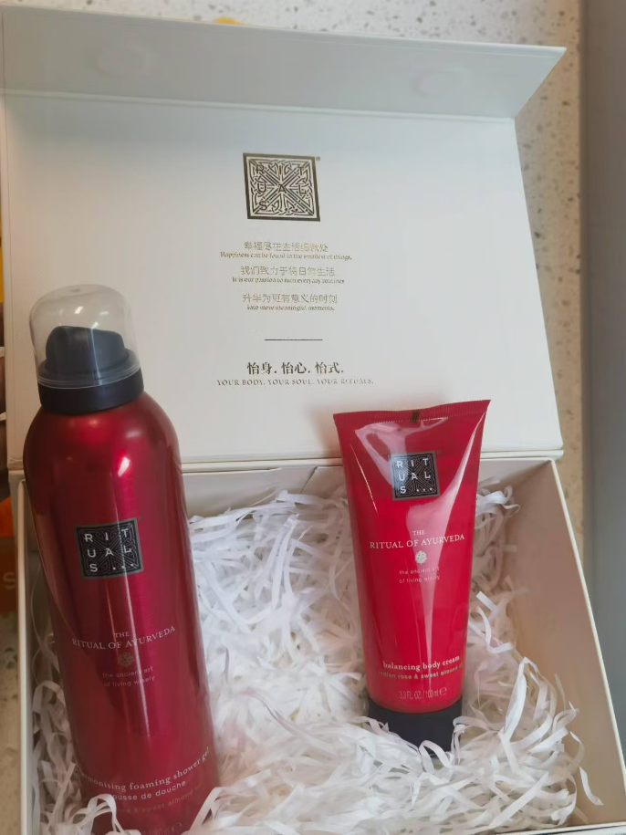
Rituals
起泡沐浴露 & 身体乳
200ml & 100ml
起拍价：80￥

Slide 8
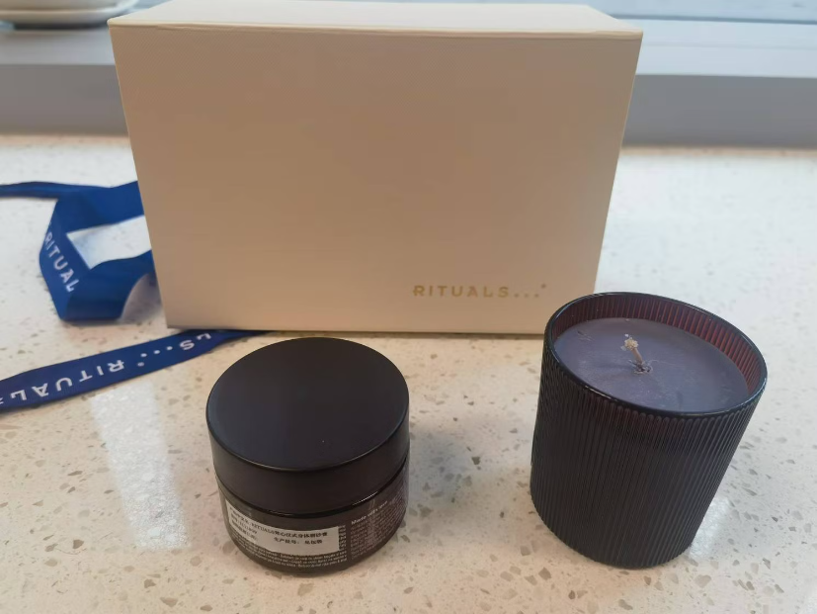
Rituals
磨砂膏 & 香薰
300g & 290g（甜杏仁油和玫瑰味香薰）
起拍价：80￥

Slide 9
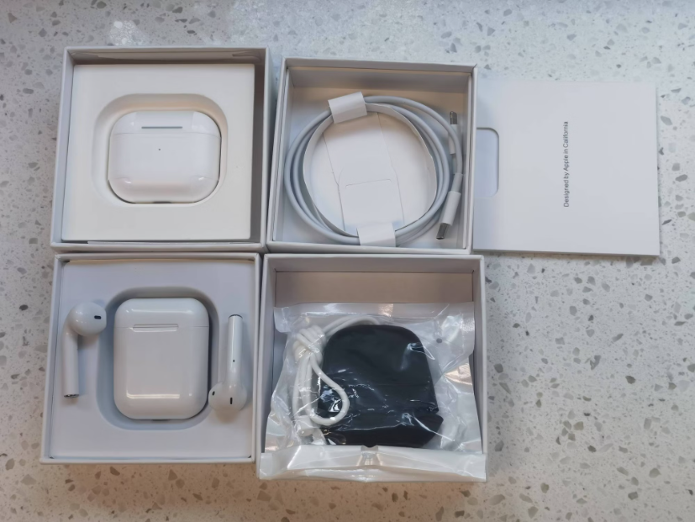
Air Pods 3
起拍价：430￥

Slide 10

参与号召与感谢
您的参与是慈善事业的希望，您的爱心将点燃冬日暖阳！感谢您的支持！

